Slide 1
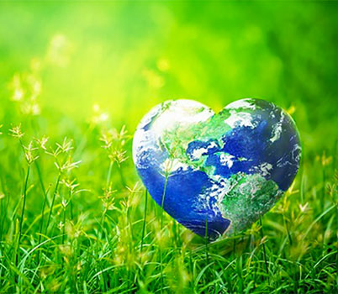
Maak een klimaat poster
Opdracht Kunst

Slide 2
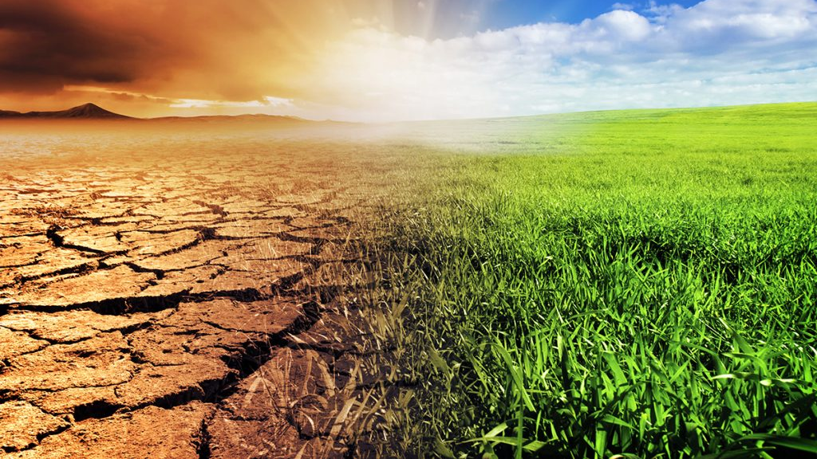
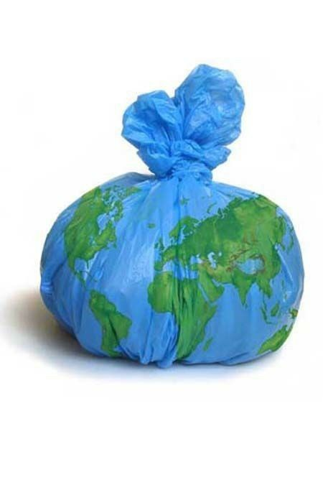
Klimaatbewustzijn
De klimaatverandering, die inmiddels de klimaatcrisis wordt genoemd, is dagelijks in het nieuws. Iedereen heeft ermee te maken of zal ermee te maken krijgen in het dagelijks leven.
Wat vind je daarvan? Wat wil jij er zelf over zeggen? Hoe zou je dat willen zeggen?
In de kunstwereld is het thema ‘klimaatverandering’ een populair thema. Er zijn veel kunstenaars die proberen met hun werk de mensen bewust te maken van de problemen rondom het klimaat en hoe mensen met onze aarde omgaan.

Slide 3
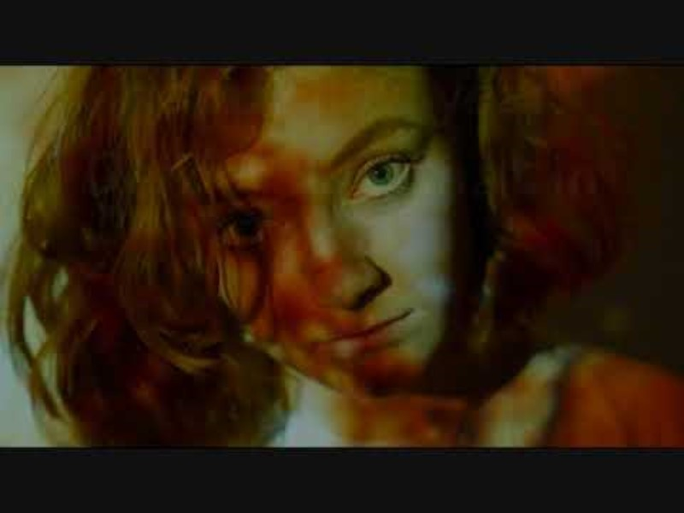
Klimaat Kunst - Muziek
De klimaatproblemen zijn bij kunstenaars zoals muzikanten een populair thema.
Zo zingt Billie Eilish in het nummer ‘All the good girls go to hell’, over ‘Hills burn in California’ en ‘Once water start to rise’. Zij is een artiest die zich in het openbaar inzet tegen klimaatverandering.
Het nummer waar je zo een stukje van gaat horen, ‘Groter dan ik’ van Froukje, gaat ook over klimaatveranderingen.
Zij wil graag dat mensen het met elkaar hebben over het klimaatprobleem en in oplossingen gaan denken, Want het probleem is te groot om in je eentje op te lossen.
(Klik om af te spelen)
Is de boodschap van de deze artiest overgekomen in het nummer? Waarom wel/niet?

Slide 4
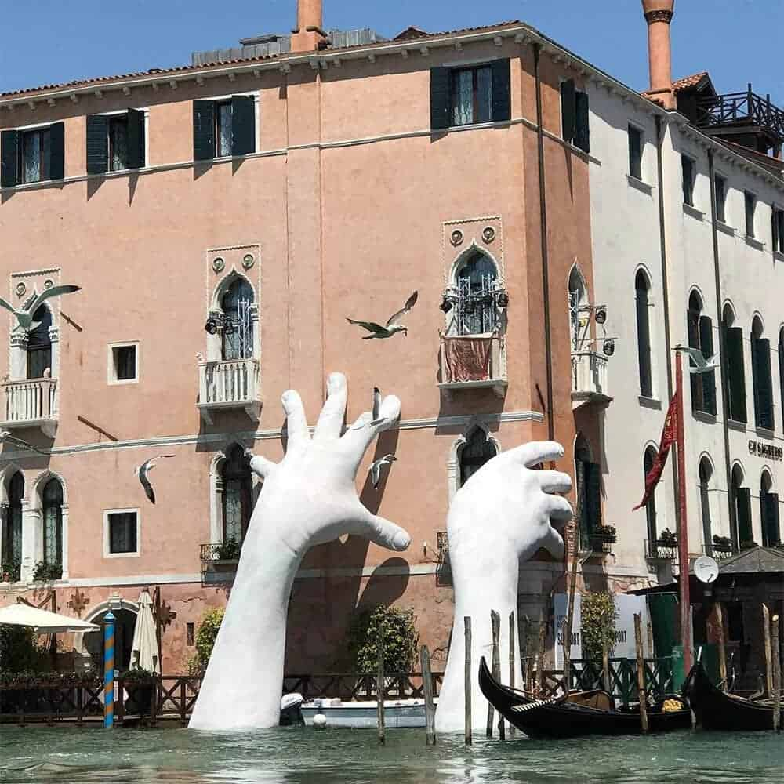
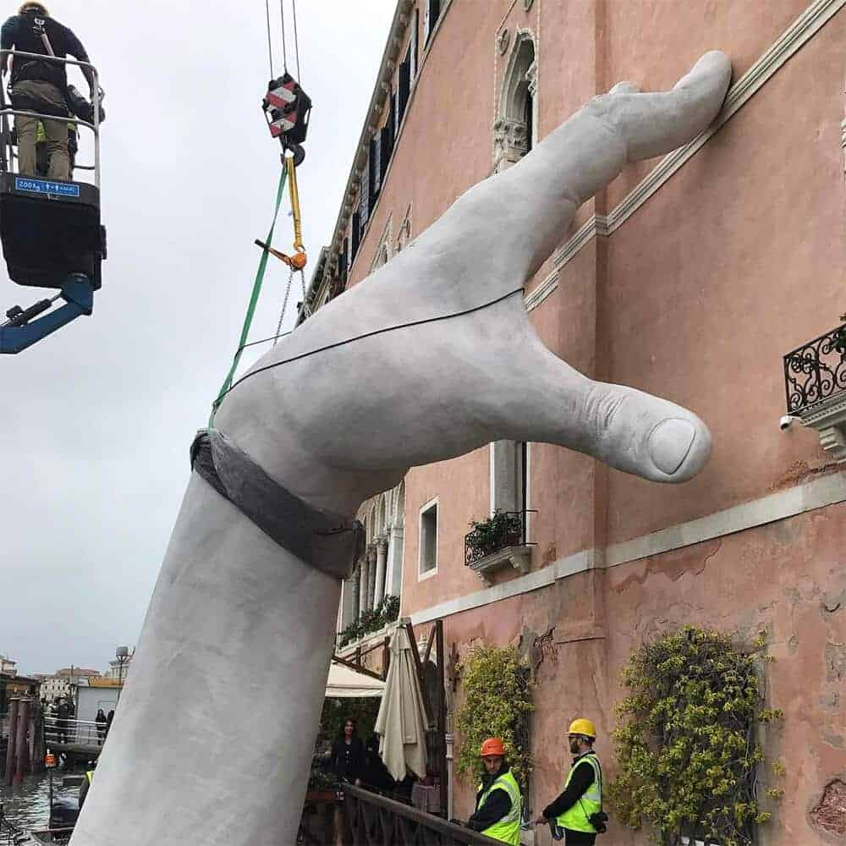
Klimaat Kunst - Ruimtelijk (3D).
Kunstenaar Lorenzo Quinn wil met dit grote kunstwerk in Venetië aandacht vragen voor de klimaatverandering en de daarbij stijgende zeespiegel.
In dit werk zie je twee handen die zich vastklampen aan een gebouw. Het lijken twee handen te zijn van iemand die zich vastklampt om niet te verdrinken.
Wat vind jij van dit werk?
Is de boodschap van de kunstenaar overgekomen? Waarom wel/niet?

Slide 5
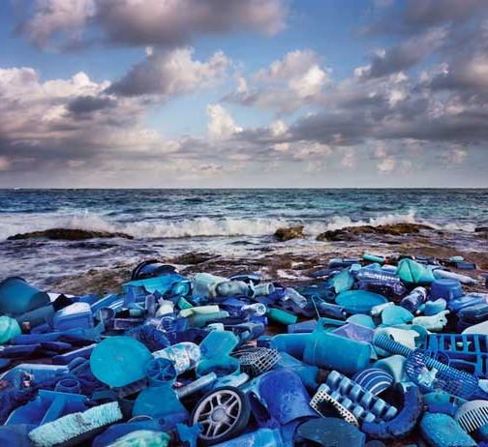
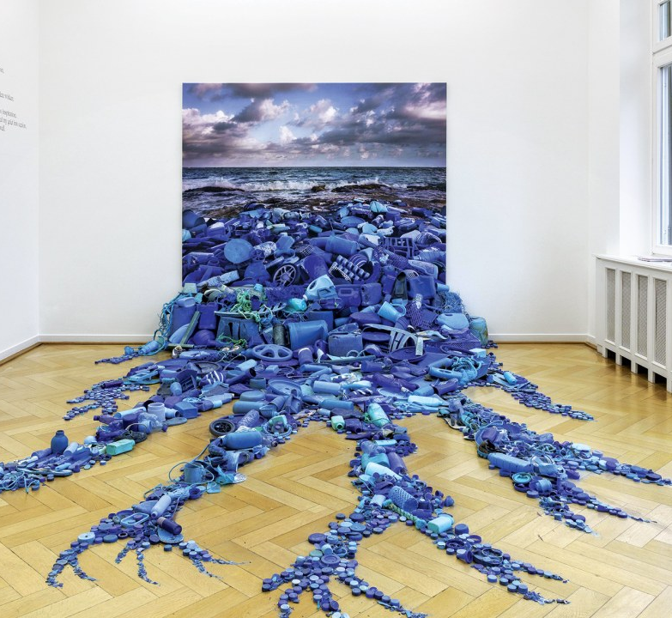
Kunstenaar Alejandro Durán wil met dit kunstwerk mensen bewust maken van het probleem van plastic en ander afval dat in de oceanen terecht komt.
Al dit (plastic) afval zorgt voor zeeleven dat sterft en de opwarming van de aarde. Wat ervoor zorgt dat ze zeespiegel verder stijgt.
Deze kunstenaar heeft het materiaal wat hij als een probleem ziet gerecycled om het kunstwerk te maken.
Waarom zou hij dit materiaal gebruikt hebben?
Is de boodschap van de kunstenaar overgekomen? Waarom wel/niet?

Slide 6
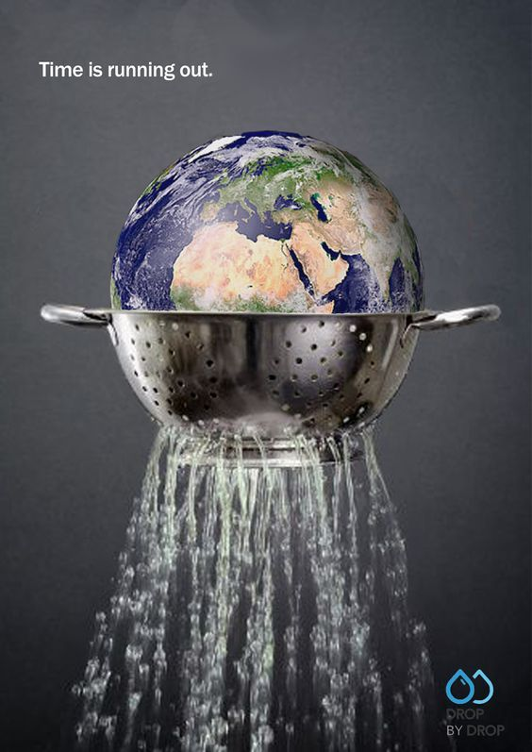
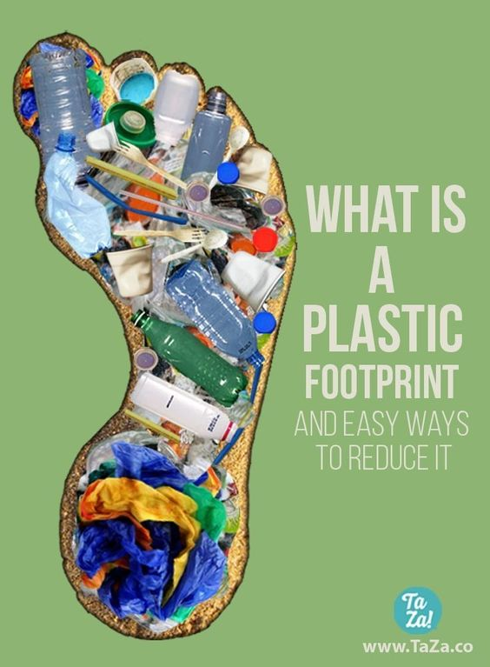

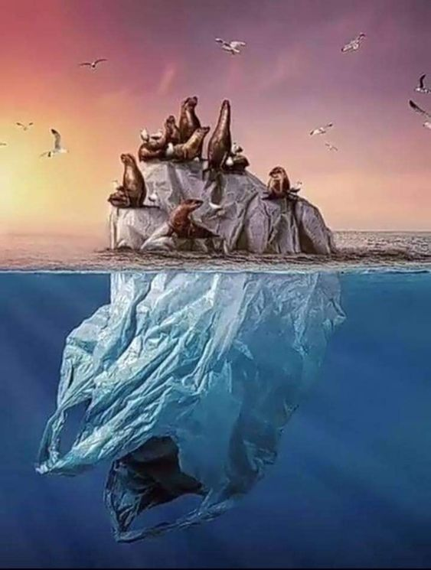

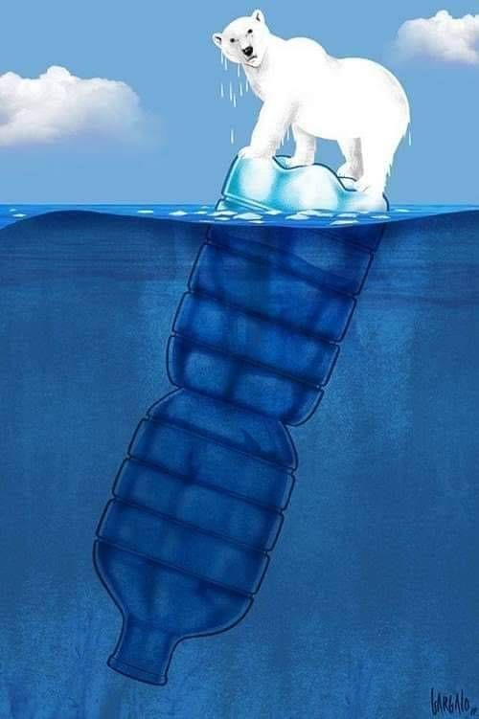
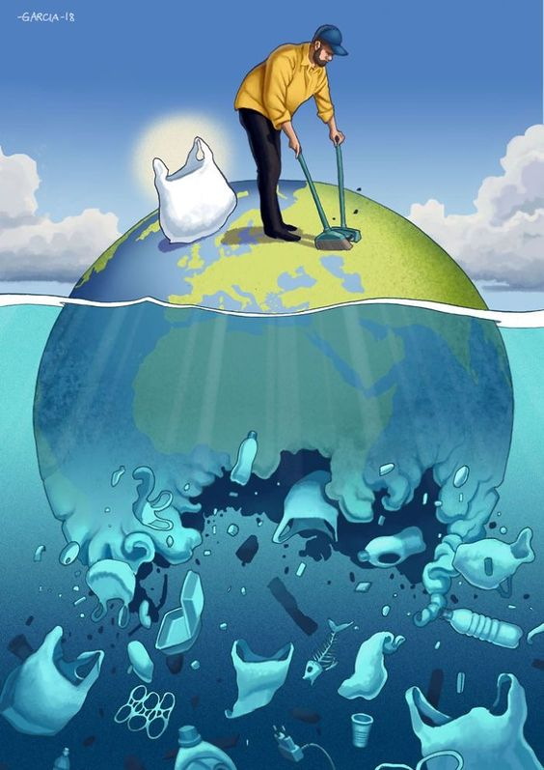
Klimaat Kunst - Op het platte vlak (2D).
Er worden ook veel foto’s, tekeningen, schilderijen en posters gemaakt over de klimaatverandering om mensen bewust te maken van de problemen.
Wat hebben de kunstenaars hier in de voorbeelden gedaan om de toeschouwer bewust te maken van de klimaatproblemen?
De opdracht →

Slide 7


De opdracht
Je gaat in een tweetal een poster maken, waarin je anderen bewust maakt van klimaatverandering door milieuvervuiling. Op de poster is een slogan te zien en een afbeelding.
Deze poster laat duidelijk een probleem zien waar jullie anderen bewust van willen maken. Je kiest er één. Denk hierbij aan:
De opwarming van de aarde.
De stijgende waterspiegel en de gevolgen daarvan.
Plastic afval en de gevolgen daarvan.
Dieren die uitsterven door klimaatverandering.
CO2 uitstoot door fabrieken, auto’s, e.d.
Welke problemen weet jij zelf nog?
Jullie poster →

Slide 8
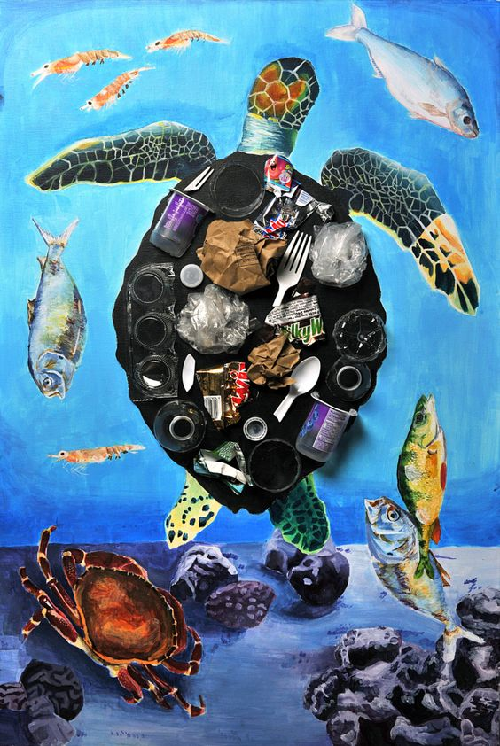
Op jullie poster…
De oceanen
verdrinken in plastic
Laten jullie duidelijk een klimaatprobleem zien waar jullie anderen bewust van willen maken.
Is een korte, pakkende slogan te zien.
Werk je (verplicht) met twee verschillende materialen op je vel papier:
Potlood en kleurpotlood.
(Schoon) afvalmateriaal.
Ruim je zooi op!
De materialen →

Slide 9
De materialen
De oceanen
verdrinken in plastic
Je werkt op een wit A3 vel papier.
    LET OP: Een poster is altijd staand:
Je tekent je hele poster, inclusief de letters, met potlood en kleurt in met kleurpotlood.
TIP: Als je een waterverf effect wil kan je met een penseel en water over het ingekleurde heen. Zo kan je kleuren feller maken en mooi in elkaar over laten lopen!
Delen die moeten opvallen in je tekening beplak je in de 2e les (lesblok 3) met (schoon) plastic afvalmateriaal.
Ruim je zooi op!
De slogan →

Slide 10






De slogan
De oceanen
verdrinken in plastic
Een slogan zijn één of twee korte zinnen waarmee je op speelse manier een boodschap duidelijk maakt.
Het is direct duidelijk waar de boodschap over gaat.
Soms rijmen de zinnen.
De slogan mag Nederlands zijn of Engels.
Ruim je zooi op!

Slide 11
Deze les: Lesblok 2
Maak het werkblad samen. 35 minuten
  Schrijf jullie namen + klas op het werkblad.
  Beantwoord alle vragen. Werk samen!
  Maak samen de schets voor je poster. Kleur deze ook in met potlood. Ook hier geldt: Werk samen!
Het werkblad→

Slide 12
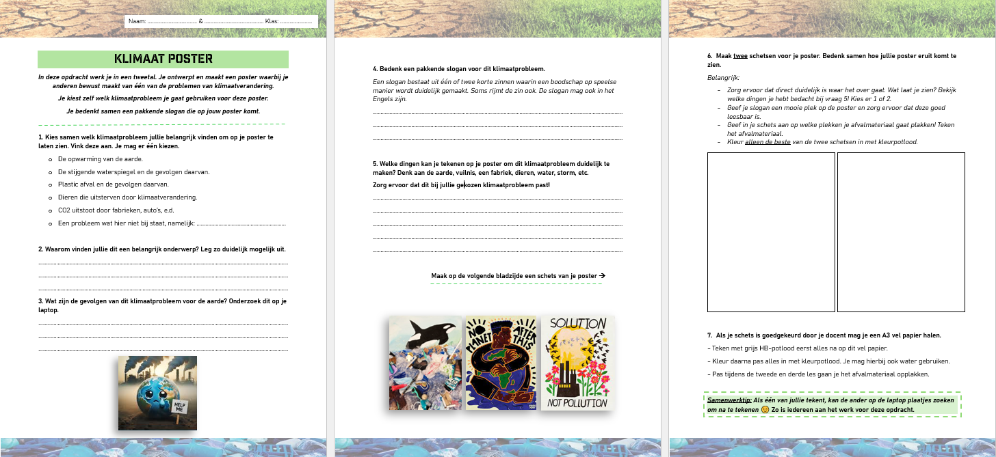
Schrijf jullie namen hier op!
Lesplanning→
Het werkblad
Vul alle vragen serieus in.
Maak bij opdracht 6 twee schetsen. Kleur alleen de beste in, die je ook gaat maken als poster.
Werk samen!

Slide 13
Deze les: Lesblok 2
Maak het werkblad samen. 35 minuten
  Schrijf jullie namen + klas op het werkblad.
  Beantwoord alle vragen. Werk samen!
  Maak samen de schets voor je poster. Kleur deze ook in met potlood. Ook hier geldt: Werk samen!
2. Begin samen met het maken van je poster. 65 minuten
  Zet jullie namen + klas achterop op je poster.
  Teken je schets met potlood in het groot na op je poster. Let erop dat de letters duidelijk leesbaar zijn.
  Kleur alles netjes in. Gebruik hiervoor de kleurpotloden.
  TIP: Als je een waterverf effect wil kan je met een penseel en water over het ingekleurde heen. Zo kan je kleuren feller maken en mooi in elkaar over laten lopen!
  → Let op: Volgende les ga je pas aan de slag met het afvalmateriaal!

Slide 14
Volgende les: Lesblok 3

Slide 15
Deze les: Lesblok 3
Ga verder met het inkleuren en start met het beplakken van je poster 85 minuten
  Werk samen!
  Zorg ervoor dat je alles netjes inkleurt.
  Zorg ervoor dat je slogan goed leesbaar is.
  Zorg ervoor dat het afvalmateriaal de boodschap duidelijk maakt én goed zit opgeplakt.
Afspraken afvalmateriaal
Wacht tot je docent aangeeft dat je de materialen mag pakken. Dit gaat per groepje.
Plak het materiaal alleen op de delen die je in je schets hebt aangegeven.
Iedereen heeft afvalmateriaal nodig, dus claim niet alles voor jezelf.
Gebruik niet teveel lijm om het materiaal op te plakken. Werk netjes!

Slide 16
Volgende les: Lesblok 4

Slide 17
Deze les: Lesblok 4
Maak je poster af. 45 minuten
  Werk samen!
  Zorg ervoor dat alles netjes is ingekleurd.
  Zorg ervoor dat je slogan goed leesbaar is.
  Zorg ervoor dat er afvalmateriaal op je poster zit én goed zit opgeplakt.
Afspraken afvalmateriaal
Wacht tot je docent aangeeft dat je de materialen mag pakken. Dit gaat per groepje.
Plak het materiaal alleen op de delen die je in je schets hebt aangegeven.
Iedereen heeft afvalmateriaal nodig, dus claim niet alles voor jezelf.
Gebruik niet teveel lijm om het materiaal op te plakken. Werk netjes!

